Slide 1

ТАДЖИКСКИЙ ГОСУДАРСТВЕННЫЙ УНИВЕРСИТЕТ ПРАВА, БИЗНЕСА И ПОЛИТИКИ
Абдурахим Джураев
«Система обеспечения качества образования
в Таджикистане»

Slide 2

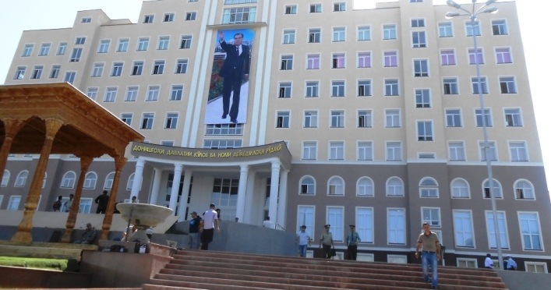
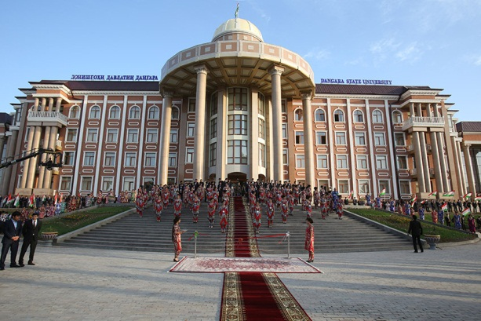
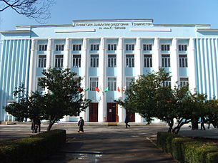
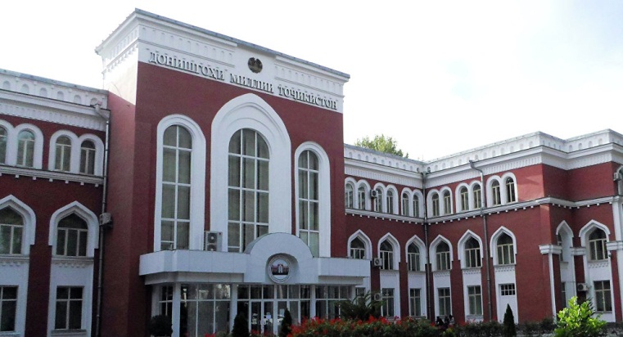
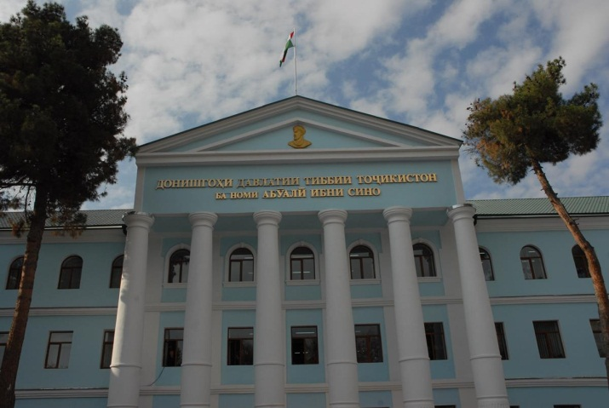
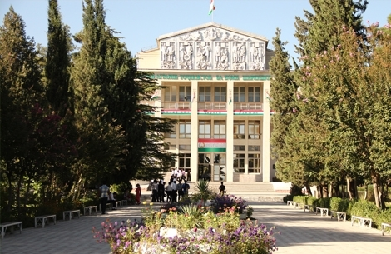
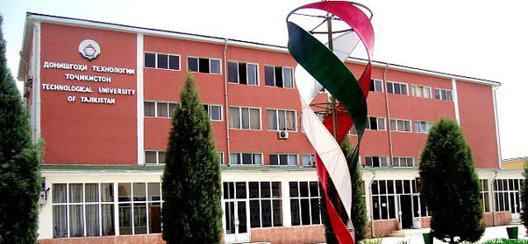
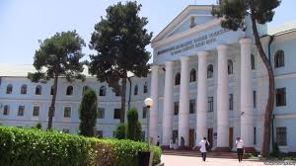
ТАДЖИКСКИЙ ГОСУДАРСТВЕННЫЙ УНИВЕРСИТЕТ ПРАВА, БИЗНЕСА И ПОЛИТИКИ
«Если мы не добьемся высокого качества обучения и воспитания, реформирование образования не будет иметь никакой ценности. Поэтому качество на всех этапах образования является основным вопросом»
ЭМОМАЛИ РАХМОН

Slide 3
ТАДЖИКСКИЙ ГОСУДАРСТВЕННЫЙ УНИВЕРСИТЕТ ПРАВА, БИЗНЕСА И ПОЛИТИКИ
Меры принимаемые для повышения качества образования:
при Президенте Таджикистана был создан Национальный Тестовый центр для предотвращения коррупционных явлений;
состояние качества высшего образования в Таджикистане периодически проверяется Государственной службой по надзору в сфере образования Министерства образования и науки Республики Таджикистан.

Slide 4
ТАДЖИКСКИЙ ГОСУДАРСТВЕННЫЙ УНИВЕРСИТЕТ ПРАВА, БИЗНЕСА И ПОЛИТИКИ
По итогам проведенного мониторинга необходимо:
пересмотреть программу внутренней аттестации, государственной аттестации и государственной аккредитации учебных заведений;
организовать надзор за качеством обучения и проведение проверок в период аттестации с широким использованием Национального тестового центра, государственной службы по надзору в сфере образования;
усилить деятельность групп по управлению качеством образования во всех звеньях образования.

Slide 5
ТАДЖИКСКИЙ ГОСУДАРСТВЕННЫЙ УНИВЕРСИТЕТ ПРАВА, БИЗНЕСА И ПОЛИТИКИ
Можно выделить несколько основных факторов, определяющих качество образования:
содержание образовательных программ;
инновационность технологий обучения;
уровень знаний выпускников средних школ и требований к ним при поступлении;
компетенция и профессионализм научно-педагогических кадров вузов;
состояние взаимодействия вуза с рынком труда;
уровень обеспеченности учебно-методическими и информационно-коммуникационными возможностями;
организация учебного процесса;
состояние внеаудиторной деятельности;
научно-исследовательская деятельность;
уровень знания иностранных языков;
расширение международной мобильности.

Slide 6
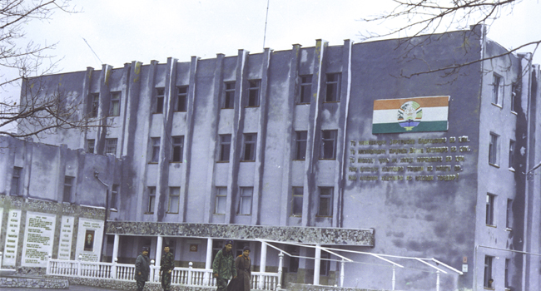
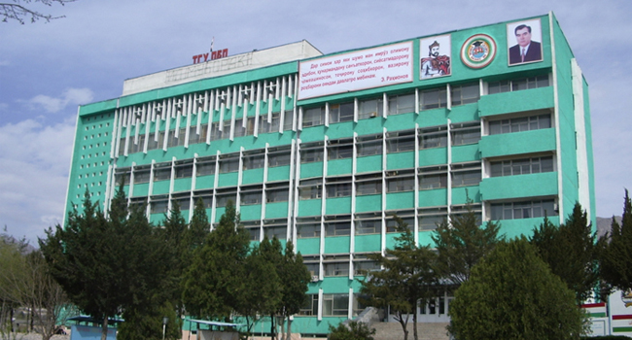
ТАДЖИКСКИЙ ГОСУДАРСТВЕННЫЙ УНИВЕРСИТЕТ ПРАВА, БИЗНЕСА И ПОЛИТИКИ
История возникновения университета
«Университет права, бизнеса и политики Таджикистана станет «мозговым центром» реформ законодательства и будет готовить специалистов в области предпринимательства, коммерческой деятельности и международного права».
ЭМОМАЛИ РАХМОН

Slide 7
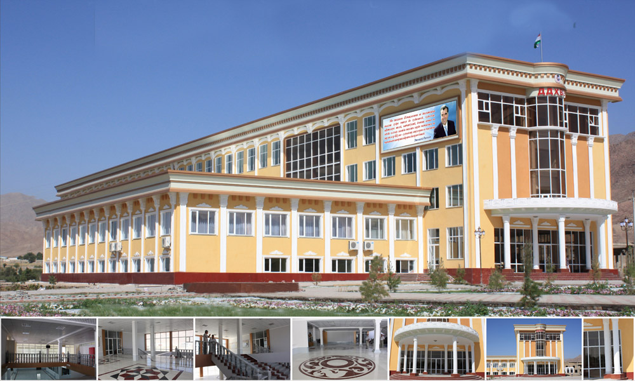
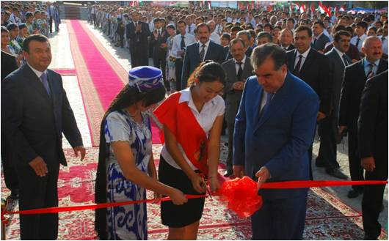
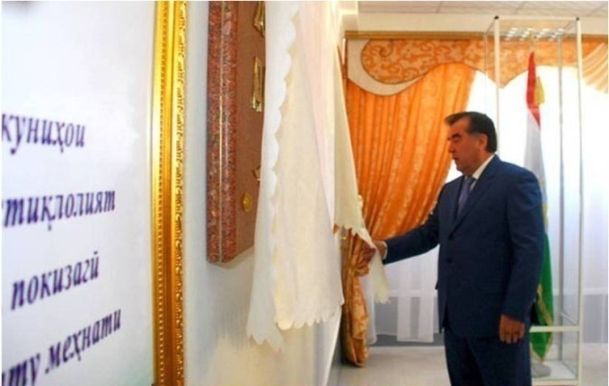
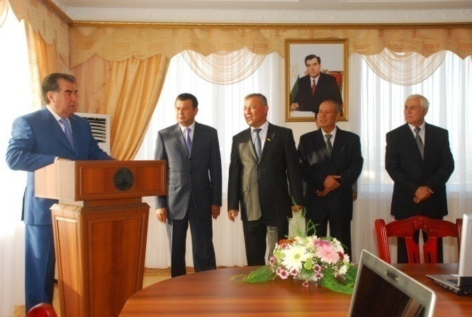
ТАДЖИКСКИЙ ГОСУДАРСТВЕННЫЙ УНИВЕРСИТЕТ ПРАВА, БИЗНЕСА И ПОЛИТИКИ

Slide 8




ТАДЖИКСКИЙ ГОСУДАРСТВЕННЫЙ УНИВЕРСИТЕТ ПРАВА, БИЗНЕСА И ПОЛИТИКИ
УНИВЕРСИТЕТ ГОТОВИТ СПЕЦИАЛИСТОВ ПО СЛЕДУЮЩИМ НАПРАВЛЕНИЯМ
Информационные технологии
Экономика
Юриспруденция
Международные отношения
Политология

Slide 9
ТАДЖИКСКИЙ ГОСУДАРСТВЕННЫЙ УНИВЕРСИТЕТ ПРАВА, БИЗНЕСА И ПОЛИТИКИ
Учебный процесс
419
6698
преподавателей
студентов
355
штатный преподаватель
Очное отделение 4418 человек
19
докторов наук
Заочное отделение 2280 человек
122
кандидатов наук
Магистратура - 9 специальностей;
Аспирантура - 13 специальностей;
Докторантура - 3 специальности.
6
Факультетов
24
Специальности

Slide 10
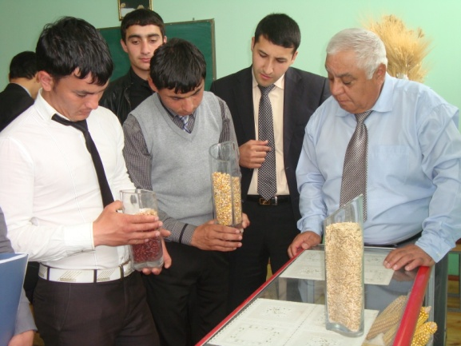
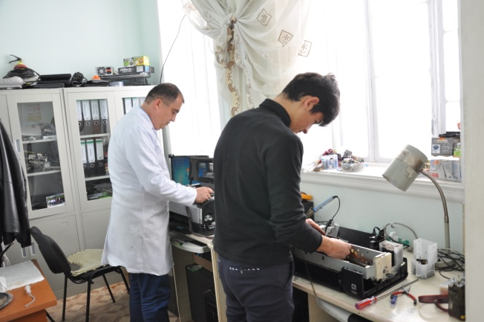
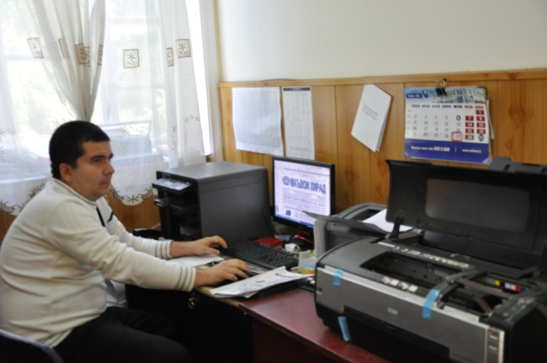
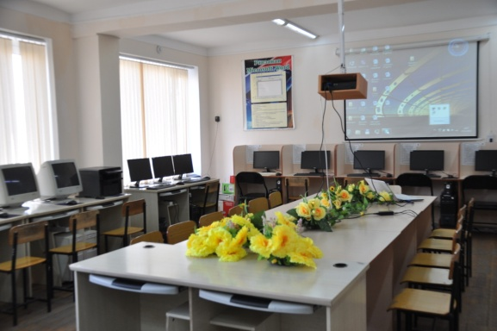
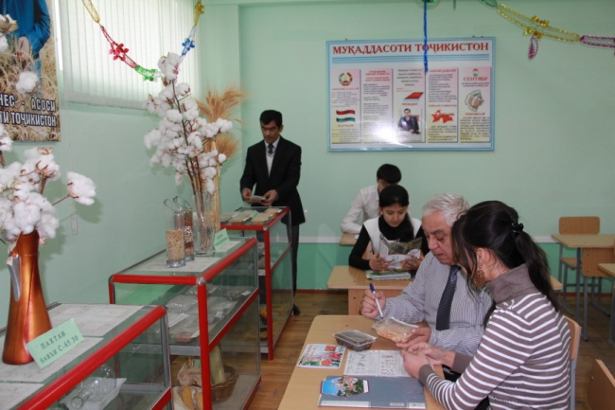
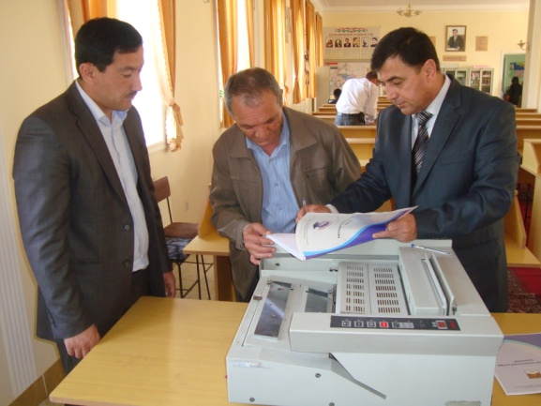
ТАДЖИКСКИЙ ГОСУДАРСТВЕННЫЙ УНИВЕРСИТЕТ ПРАВА, БИЗНЕСА И ПОЛИТИКИ
Технопарк и специализированные лаборатории

Slide 11
ТАДЖИКСКИЙ ГОСУДАРСТВЕННЫЙ УНИВЕРСИТЕТ ПРАВА, БИЗНЕСА И ПОЛИТИКИ
ЗАДАЧИ ОТДЕЛА ПО УПРАВЛЕНИЮ КАЧЕСТВОМ ОБРАЗОВАНИЯ УНИВЕРСИТЕТА
организация и проведение мероприятий по управлению качеством образования, мониторингу, анализу и оценке качества преподавания,
надзор и методологические рекомендаций по эффективному использованию инновационных технологий в обучении,
мониторинг и оценка качества образования, участие на занятиях преподавателей с целью анализа качества занятий, изучение состояния документооборота на факультетах и кафедрах,
проведение мониторинга для определения уровня знаний студентов,
методическая помощь в разработке УМК, учебников, учебных и рабочих программ и других методических пособий.

Slide 12
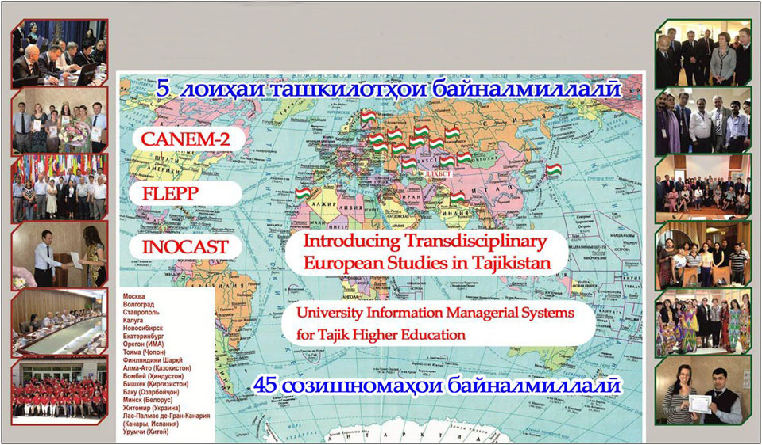
ТАДЖИКСКИЙ ГОСУДАРСТВЕННЫЙ УНИВЕРСИТЕТ ПРАВА, БИЗНЕСА И ПОЛИТИКИ
Международное сотрудничество
НАПРАВЛЕНИЯ СОТРУДНИЧЕСТВА
5 М Е Ж Д У Н А Р О Д Н Ы Х Г Р А Н Т О В
54 МЕЖДУНАРОДНОЫХ СОГЛАШЕНИЯ

Slide 13
ТАДЖИКСКИЙ ГОСУДАРСТВЕННЫЙ УНИВЕРСИТЕТ ПРАВА, БИЗНЕСА И ПОЛИТИКИ
ДИНАМИКА ОБРАЗОВАТЕЛЬНЫХ И НАУЧНЫХ ПОЕЗДОК ПРЕПОДАВАТЕЛЕЙ УНИВЕРСИТЕТА В РАМКАХ МЕЖДУНАРОДНЫХ ПРОЕКТОВ

Slide 14
ТАДЖИКСКИЙ ГОСУДАРСТВЕННЫЙ УНИВЕРСИТЕТ ПРАВА, БИЗНЕСА И ПОЛИТИКИ
СОТРУДНИЧЕСТВО В РАМКАХ УШОС
В рамках УШОС университетом были подписаны соглашения о сотрудничестве со следующими университетами:
Алтайский государственный университет;
Бишкекский гуманитарный университет имени К.Карасаева;
Кыргызский национальный университет имени Ж.Баласагына;
Павлодарский государственный университет;
Российско-таджикский (славянский) университет;
Таджикский государственный университет языков имени С.Улугзоды;
Уральский федеральный университет имени первого Президента Б.Н.Ельцина

Slide 15
ТАДЖИКСКИЙ ГОСУДАРСТВЕННЫЙ УНИВЕРСИТЕТ ПРАВА, БИЗНЕСА И ПОЛИТИКИ
СОТРУДНИЧЕСТВО С ЦЕНТРОМ КОНФУЦИЯ
В университете действует Центр изучения языков и организованы курсы по изучению китайского языка. Также неоднократно организовывалась языковая практика по китайскому языку для студентов и преподавателей в Синьцзянском педагогическом университете.
К настоящему моменту языковую практику в Китае прошли:
4 преподавателя сроком на 1 месяц;
1 преподаватель сроком на 15 дней;
1 преподаватель сроком на 1 неделю;
9 студентов сроком на 1 год.

Slide 16
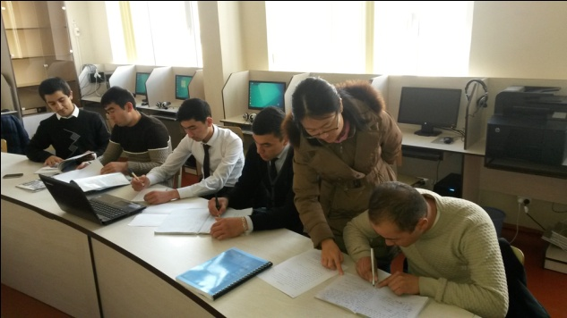
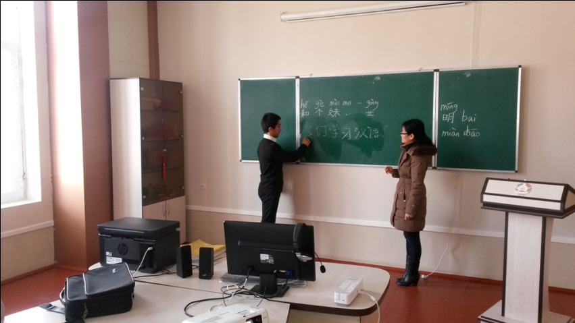
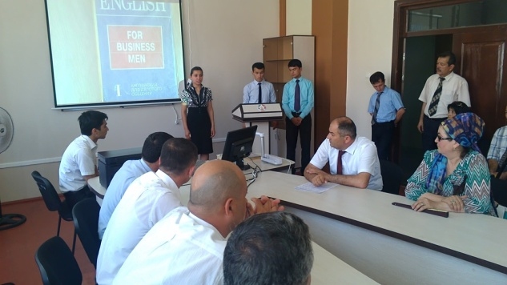
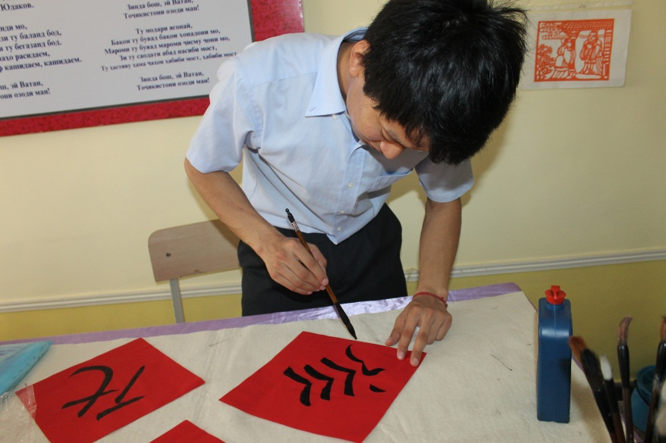
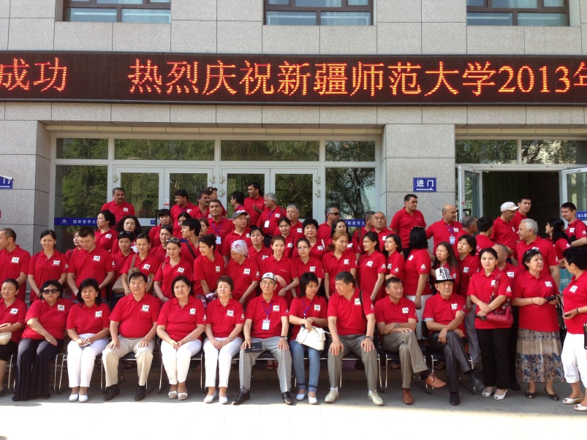
ТАДЖИКСКИЙ ГОСУДАРСТВЕННЫЙ УНИВЕРСИТЕТ ПРАВА, БИЗНЕСА И ПОЛИТИКИ
ЦЕНТР ИЗУЧЕНИЯ ЯЗЫКОВ И ЯЗЫКОВАЯ ПРАКТИКА В КИТАЕ

Slide 17
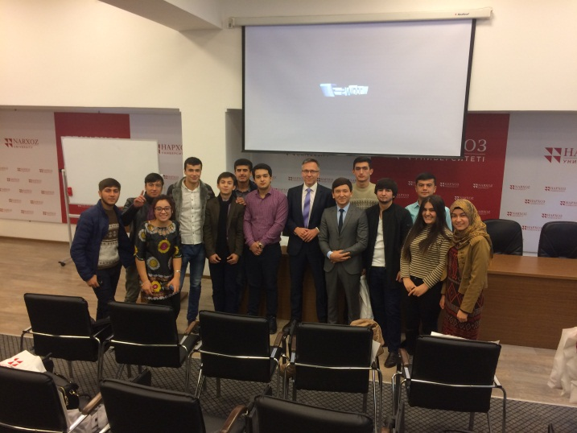
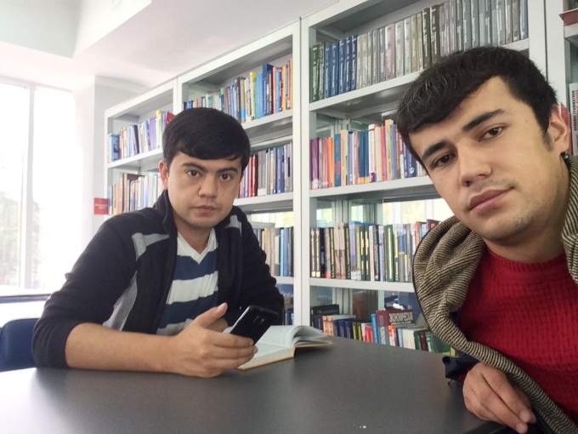
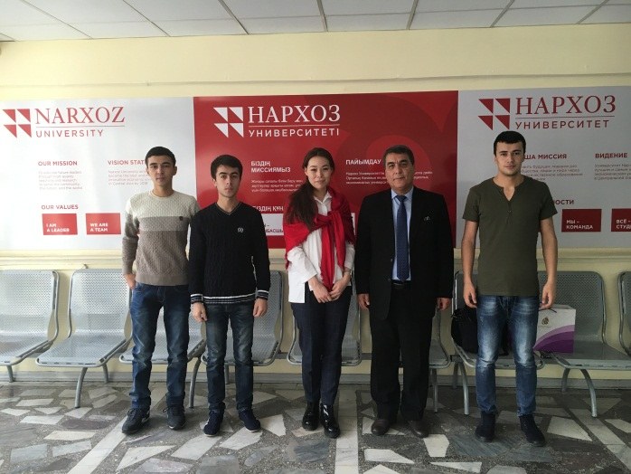
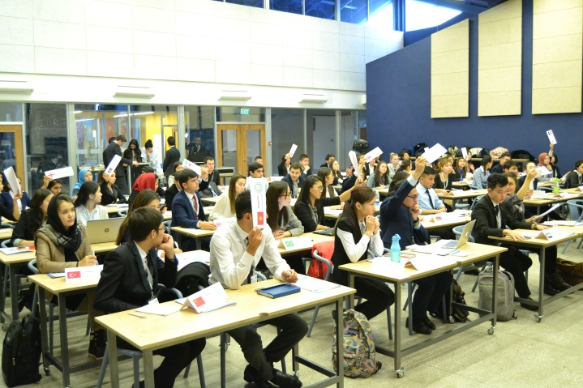
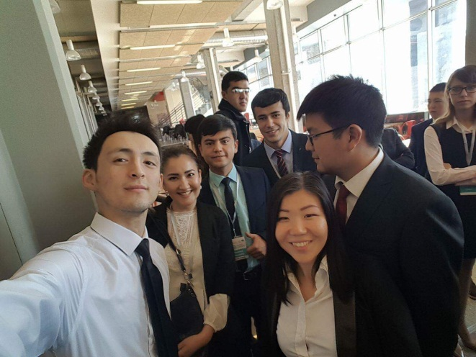
ТАДЖИКСКИЙ ГОСУДАРСТВЕННЫЙ УНИВЕРСИТЕТ ПРАВА, БИЗНЕСА И ПОЛИТИКИ
НАШИ СТУДЕНТЫ В НАРХОЗЕ

Slide 18
ТАДЖИКСКИЙ ГОСУДАРСТВЕННЫЙ УНИВЕРСИТЕТ ПРАВА, БИЗНЕСА И ПОЛИТИКИ
НАШ АДРЕС:
735700, г.Худжанд, мкр-н. 17, д.1,
тел.: (3422) 23811, (3422) 25170
www.tsulbp.tj, e-mail: tsulbp@rambler.ru
БЛАГОДАРЮ ЗА ВНИМАНИЕ!

